Slide 1
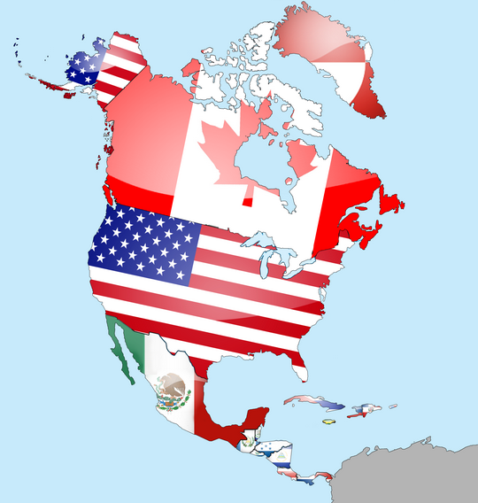
Північна Америка
Півні́чна Аме́рика — материк (континент) у Західній півкулі, північна частина частини світу Америки.

Slide 7
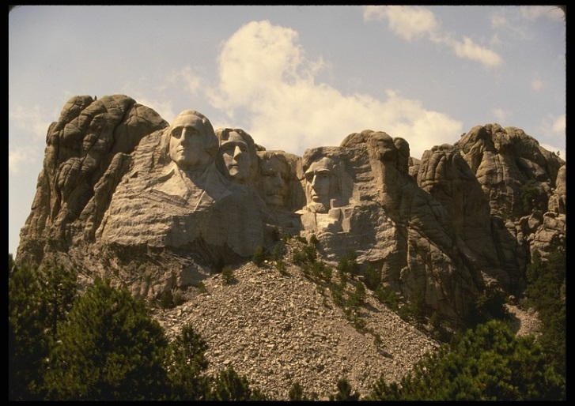
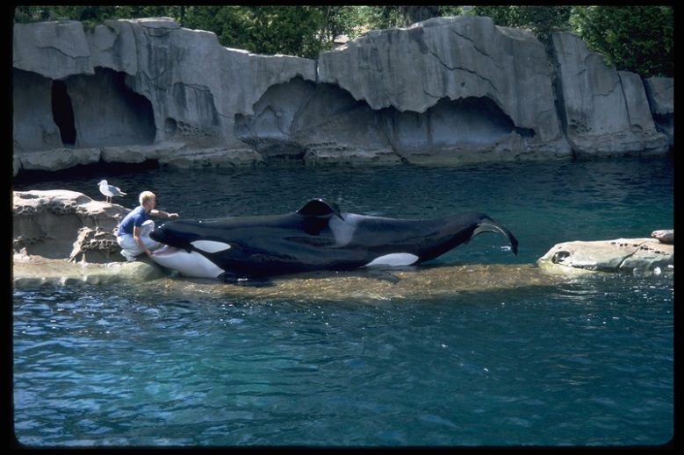
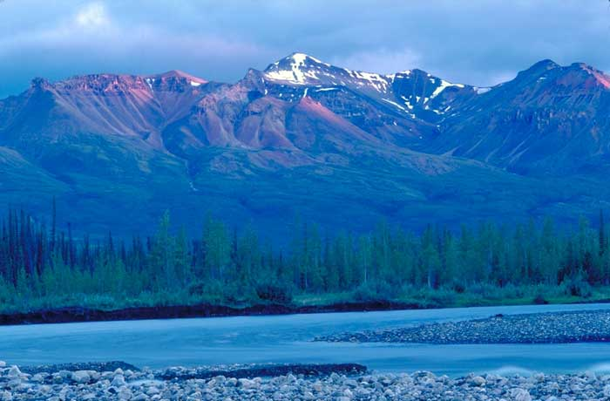
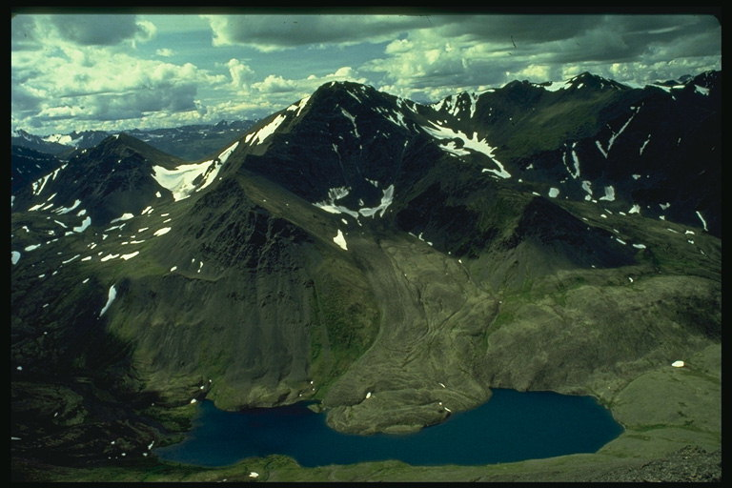
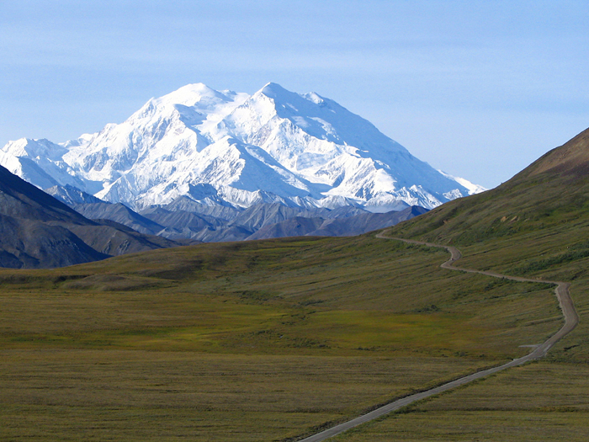
Краса природи

Slide 8
Презентацію підготувала учениця 7а класу
Томнікова Дарина

